Slide 1

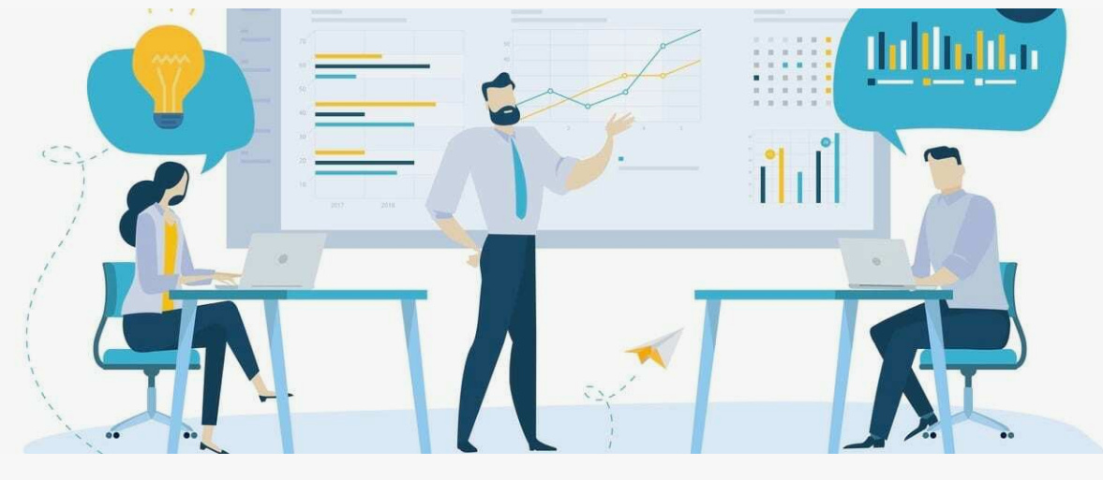


Министерство финансов Забайкальского края
ПОНЯТИЕ И ПРИНЦИПЫ БЕРЕЖЛИВОГО УПРАВЛЕНИЯ В ФИНАНСОВЫХ ОРГАНАХ
Методические материалы
https://clck.ru/3FhwEY

Slide 2

Учись, меняйся, улучшай!
БЕРЕЖЛИВОЕ УПРАВЛЕНИЕ
– это непрерывное совершенствование системы государственного управления с применением принципов, ценностей и инструментов бережливого производства, основанного на системном подходе к выявлению скрытых потерь и поиску методов их устранения с максимальной ориентацией на гражданина.

Slide 3


Бережливое управление
НАША МИССИЯ
ЛУЧШИЙ РЕЗУЛЬТАТ – МЕНЬШИМИ РЕСУРСАМИ
НАША ЦЕЛЬ
ЭФФЕКТ ОТ КАЖДОГО БЮДЖЕТНОГО РУБЛЯ

Slide 4
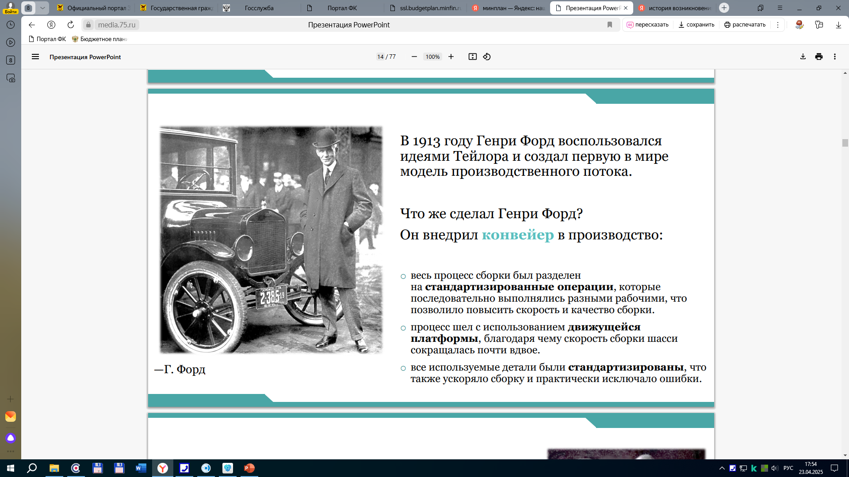
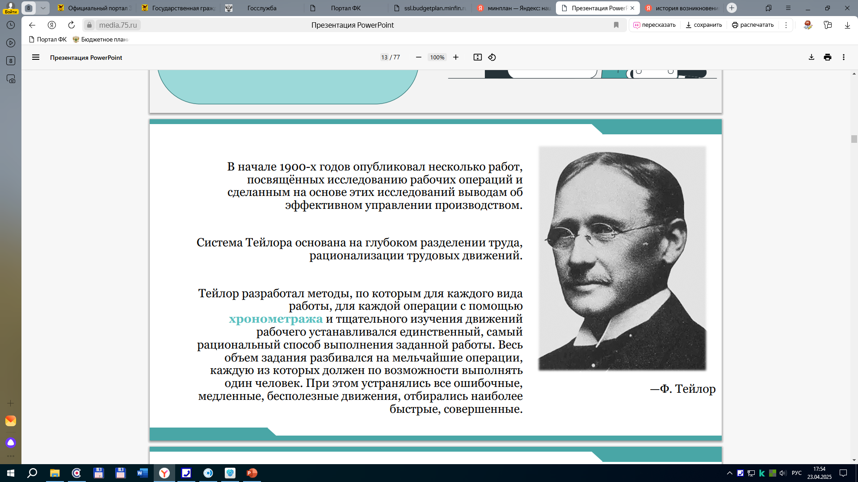
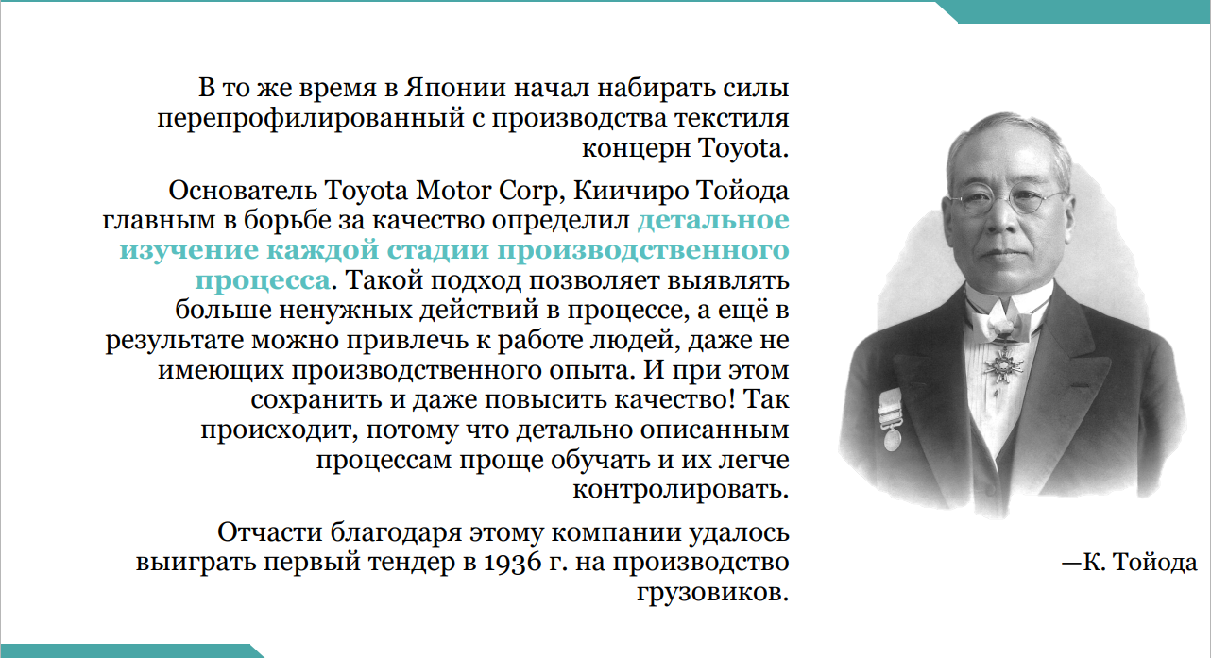
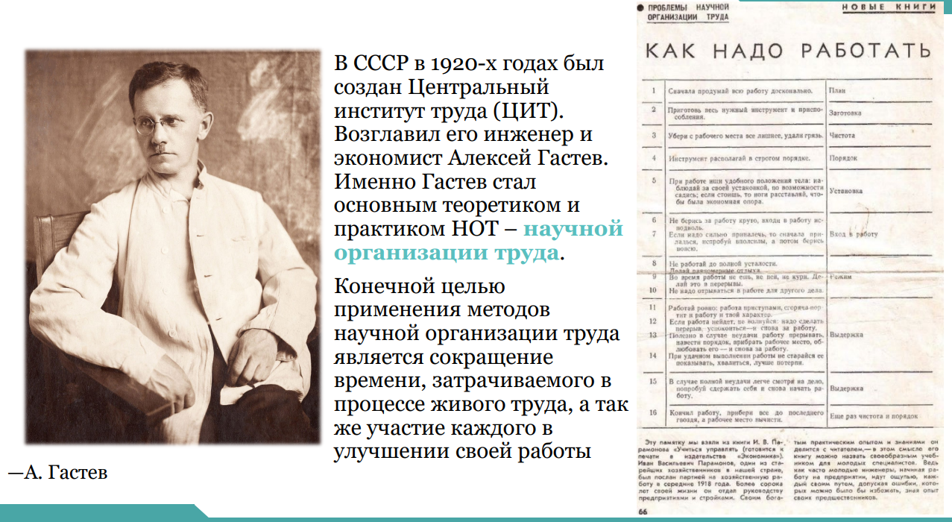
Бережливое управление. История возникновения концепции.

Slide 5





Бережливое управление. Процесс. Клиент. Ценность
Клиенты – люди или организации, которые получают и используют результаты работы какого-либо процесса
Процесс – совокупность последовательных действий, направленных на достижение определенного результата
Ценность для клиента
заказчик
заказчик
МОЙ
КОЛЛЕГА
РУКОВОДСТВО
ГРБС
КОЛЛЕГИ
Я
ЗАКАЗЧИК
исполнитель
исполнитель
ЗАДАЧИ ДЛЯ КАЖДОГО
Слушать заказчика
Предвосхищать его потребности
Выдавать результат высшего качества
Мгновенно реагировать на изменение требований заказчика
Выдавать результат в срок, установленный заказчиком
Будьте вежливыми и доброжелательными
Минимум затрат
Качественный результат
Результат точно в срок
Notes:
В БУ есть такие понятия как клиент, процесс и ценность.
Каждый процесс состоит из заказчика и исполнителя. Заказчиком может выступать как руководитель, орган или коллега или я.

Slide 6





Бережливое управление.
Принципы БУ
Определение ценности итогового результата
Оптимизация процесса для устранения потерь
Вовлечение сотрудников
Ответственность за свой этап процесса
Стремление к совершенству
Главные характеристики БУ
ГИБКОСТЬ
давай предложения,
соответствующие запросу
ОПТИМАЛЬНАЯ ЛОГИСТИКА
все нужное вовремя под рукой
порядок по системе 5С
КАЧЕСТВО
не трать силы на устранение
ошибок, предотвращай их
ДОСТУПНОСТЬ ИНФОРМАЦИИ
наглядно и просто для всех участников
процесса
СТАНДАРТИЗАЦИЯ
установи правила для многократного
применения
Notes:
Принципы:
1. Сначала нужно понять, что является важным и существенным для заказчика и каким он хочет видеть итог. Это поможет сосредоточиться на основных процессах
2. Нужно проанализировать все этапы производства, чтобы вовремя избавиться от излишков запасов, устранить простои оборудования, снизить затраты и внедрить улучшения.
3. Люди, которые непосредственно участвуют в процессе, видят слабые места. Персонал должен быть заинтересован в том, чтобы предлагать идеи для решения проблем и принимать активное участие в реализации изменений. Так сотрудники почувствуют собственную значимость для организации.
4. Для лучшего результата-необходимо назначать ответственных лиц и сроки.
5. Конечно, невозможно добиться идеала, но нужно ставить такую цель, непрерывно улучшая процессы и продукты. Максимального эффекта можно будет добиться, если выявлять потери и устранять их на постоянной основе.

Slide 7


Бережливое управление. Три вида работ в процессе
1
2
3
Я
процесс
1_____
2_____
3_____
Клиент (заказчик)
НЕЗНАЧИМАЯ РАБОТА
Работа, которая не добавляет ценности для клиента, но при текущем состоянии процессов без нее обойтись невозможно
ПОТЕРИ
Работа, которая не добавляет ценности
ЗНАЧИМАЯ РАБОТА
Работа, которая преобразовывает информацию/данные в результат, с учетом требований клиента

Slide 8
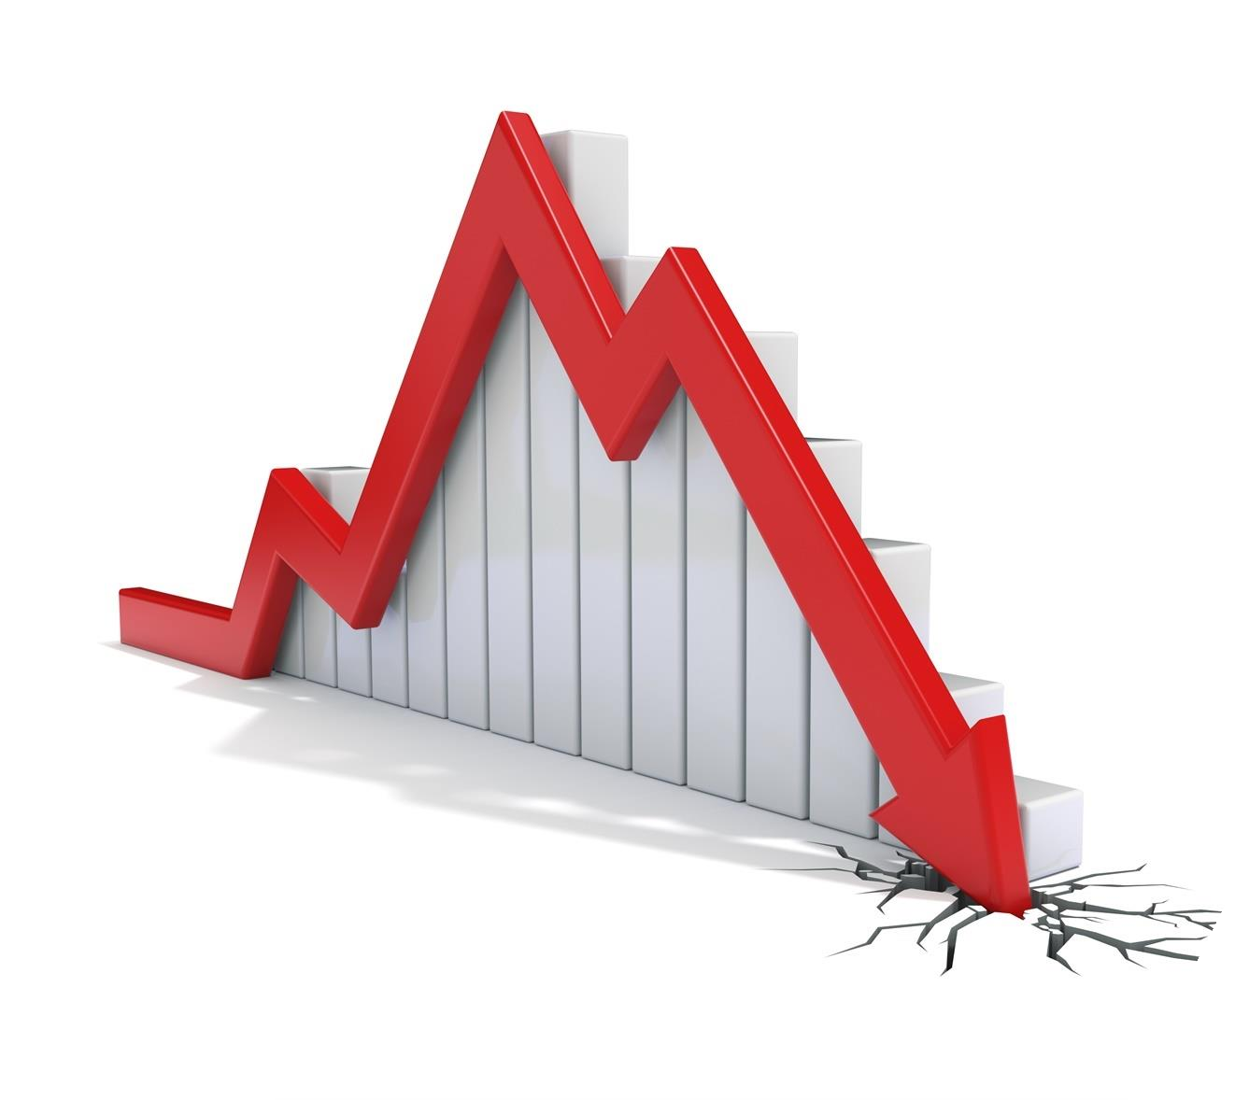
Бережливое управление. Виды потерь
1. ДЕФЕКТЫ ошибки в данных, отсутствие нужной информации
2. ПЕРЕПРОИЗВОДСТВО ненужные отчеты, выполнение лишней работы
3. ОЖИДАНИЕ завершения предыдущего этапа процесса
4. ТРАНСПОРТИРОВКА предметов или информации, не нужной для выполнения процесса
5. ИНВЕНТАРИЗАЦИЯ избыточные материалы и информация, которые не применяются
6. ДВИЖЕНИЕ люди, информация и оборудование делают ненужные движения
7. ДОПОЛНИТЕЛЬНАЯ ОБРАБОТКА деятельность, которая не является необходимой для получения итогового результата
8. НЕИСПОЛЬЗОВАННЫЕ ТАЛАНТЫ наличие сотрудников, которые недостаточно эффективно вовлечены в процесс

Slide 9
Бережливое управление. Как улучшить процесс?
ПРОЦЕСС
БЫЛО
ПОТЕРИ
НЕЗНАЧИМАЯ РАБОТА
ЗНАЧИМАЯ РАБОТА
УЛУЧШЕНИЕ
картирование
поиск проблем и причин
выработка решений
внедрение контрмер
СТАЛО
КАРТИРОВАНИЕ – инструмент визуализации и анализа материального и информационного потоков в процессе создания ценности
ПОТОК СОЗДАНИЯ ЦЕННОСТЕЙ – операции в процессе, направленные на преобразование материалов и информации в услугу для заказчика

Slide 10
Бережливое управление.
Решение проблем методом «ОДНА ЗА ОДНОЙ»
!!! Проблема – отклонение от требований заказчика!!!
1
Описать проблему
5
контролировать результат
6
создать или изменить стандарт
2
найти коренную причину
3
выбрать способ решения
4
внедрить контрмеру
Чтобы решить проблему полностью или частично
Разработать план действий «Кто? Что? Как? Где? Когда?»
Создать график достижения результатов
Правила формулирования проблемы:
Инструменты выявления проблем
Не является просто констатацией факта
Максимально понятна для всех участников рабочей группы
Нет оценочных прилагательных и наречий
Находится в зоне вашей ответственности
В формулировке нет предполагаемых причин
Нет обвинения кого-либо
В формулировке нет завуалированного решения
картирование
мониторинг плановых показателей
доски и листы решения проблем
результаты анкетирования сотрудников подразделения
обратная связь от клиентов
Для решения общей проблемы необходимо решить все «элементарные» проблемы

Slide 11
Бережливое управление. Инструменты
МЫШЛЕНИЕ ПО
ПРИНЦИПАМ БУ
КПЭ
КАЙДЗЕН –
непрерывное
совершенствование
ОРГАНИЗАЦИЯ РАБОЧЕГО МЕСТА 5С
СТАНДАРСТИЗАЦИЯ
ВИЗУАЛИЗАЦИЯ И ОПТИМИЗАЦИЯ ПРОЦЕССОВ
Выгоды: Объединяет коллективные таланты организации, чтобы создать двигатель для непрерывного устранения потерь от процессов

Slide 12
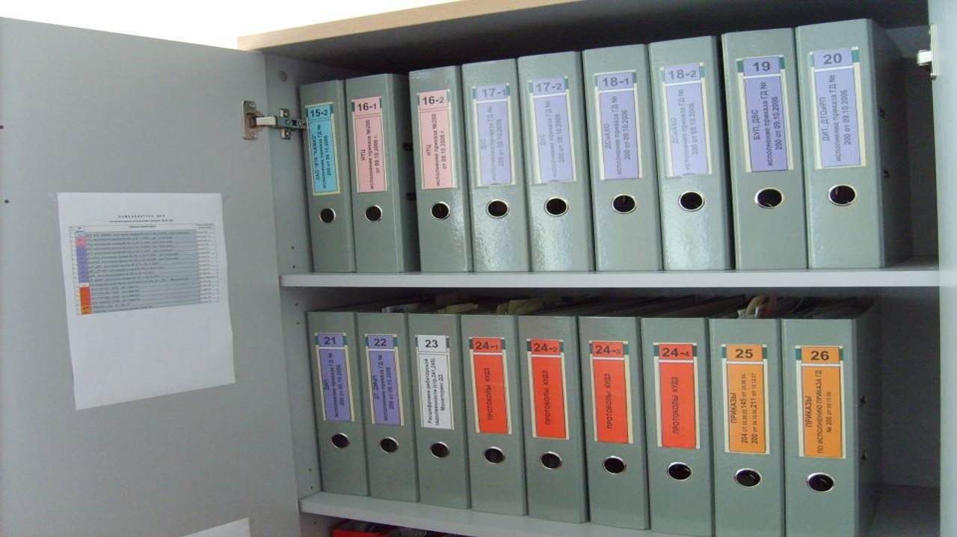
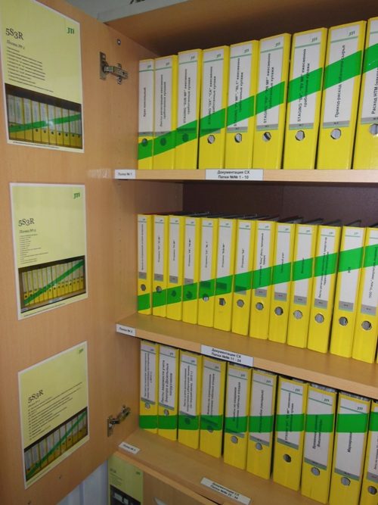
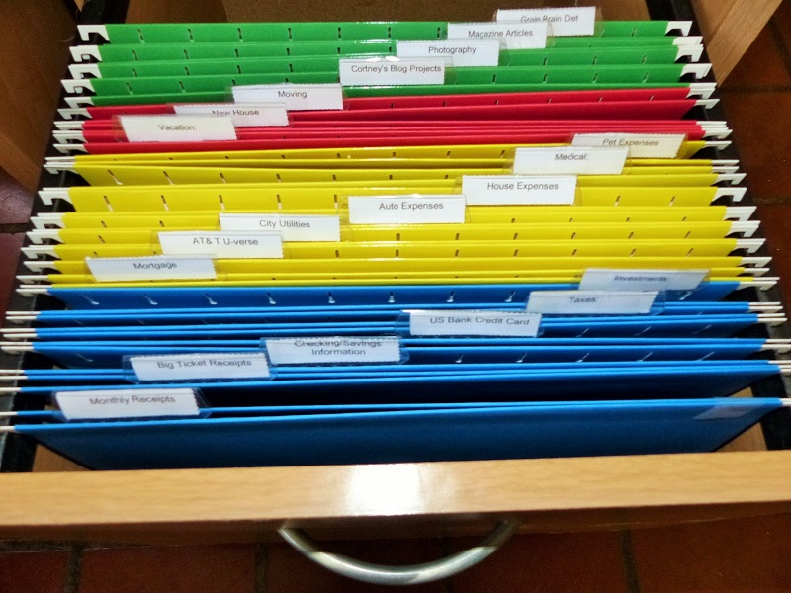
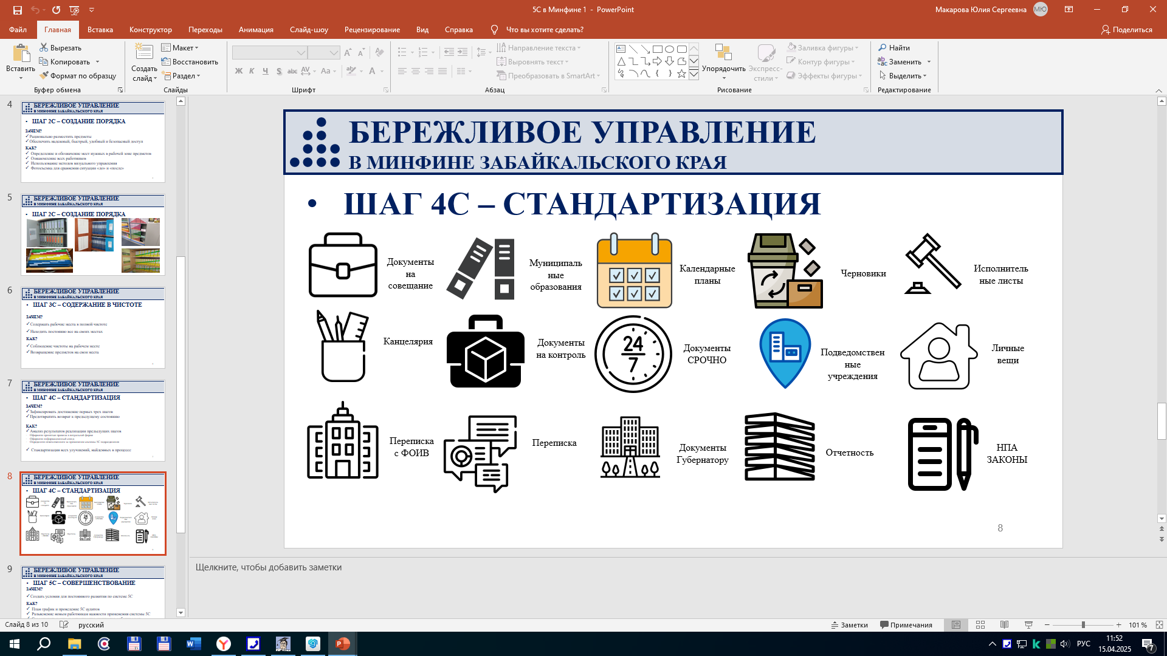
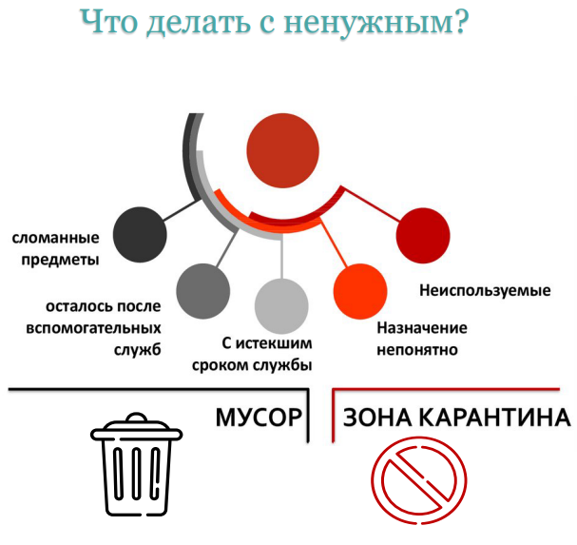
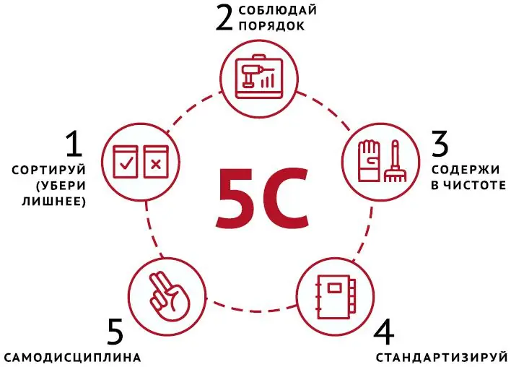
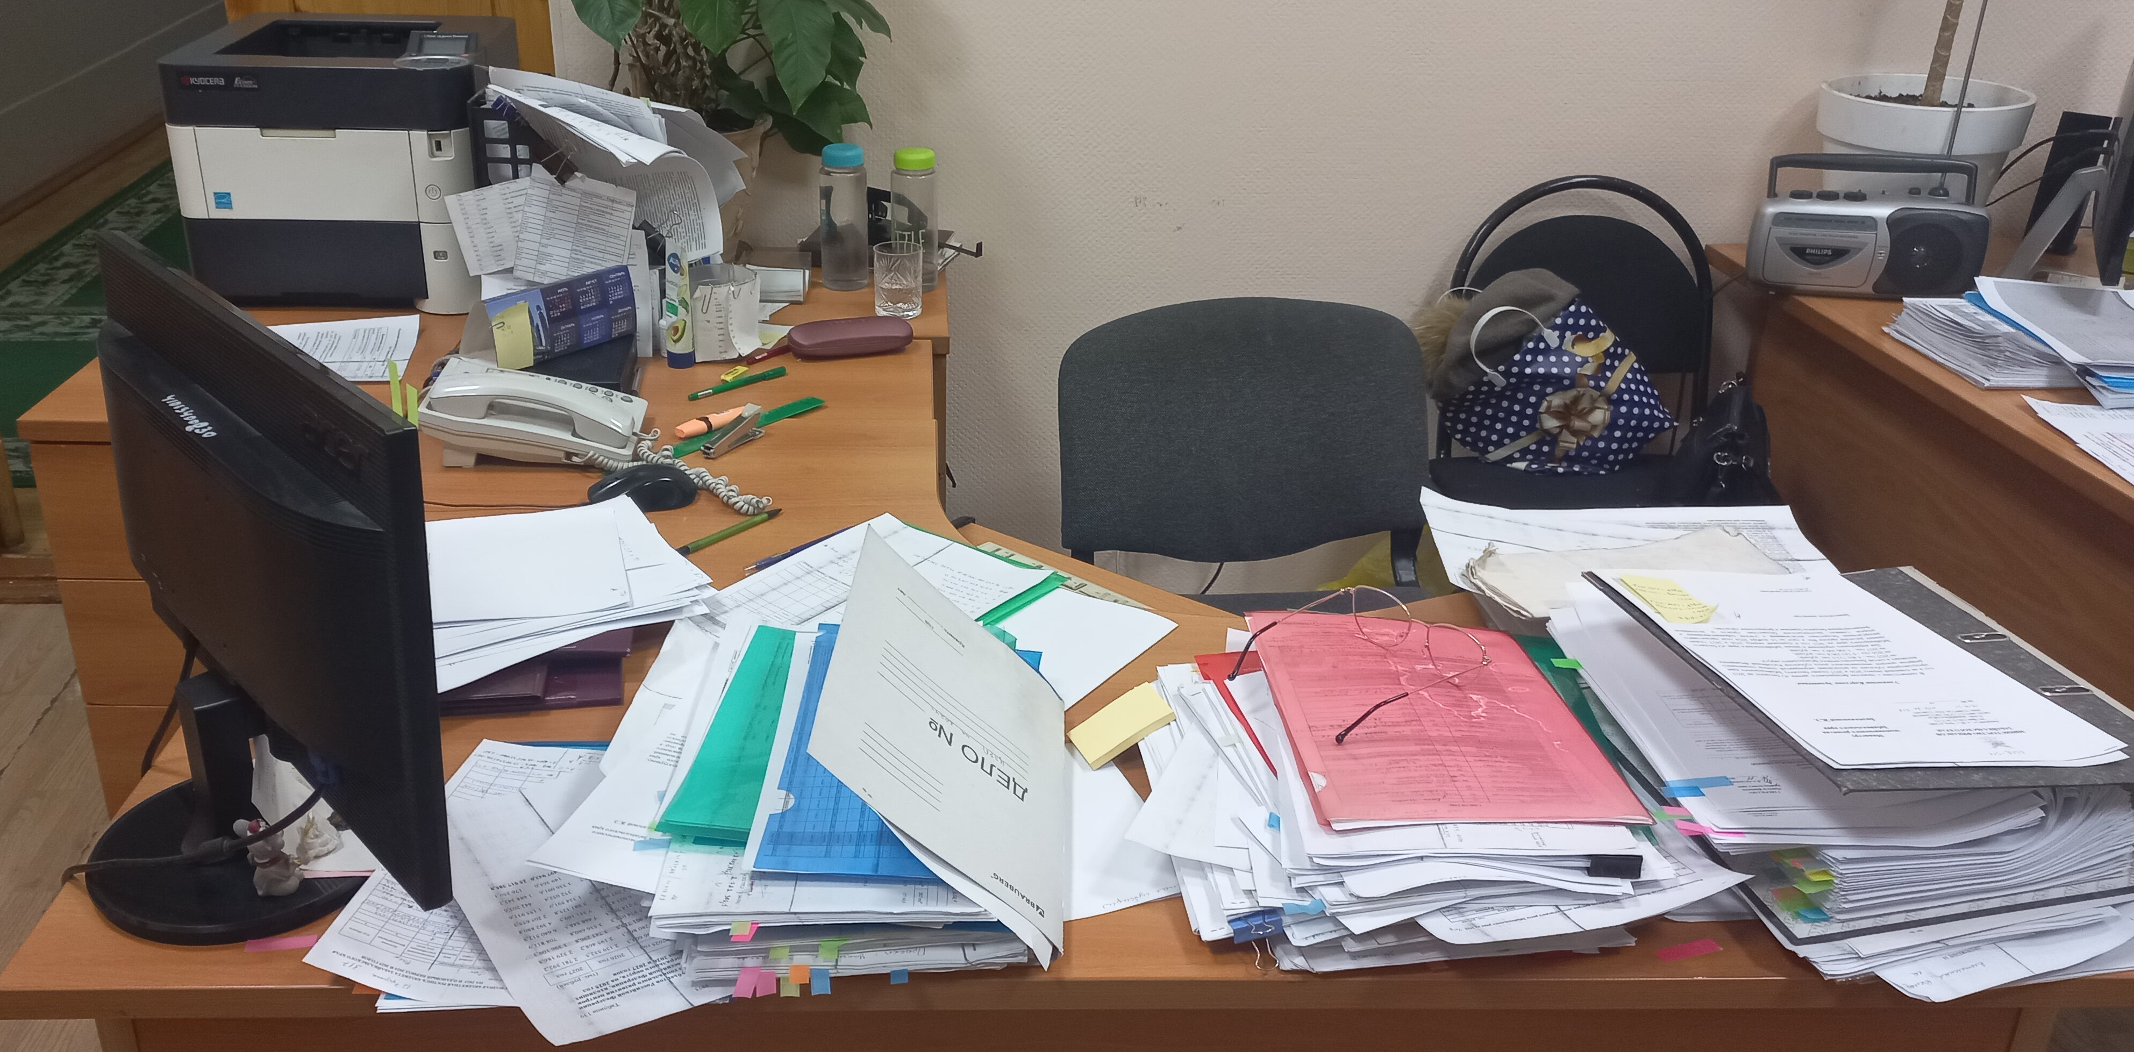
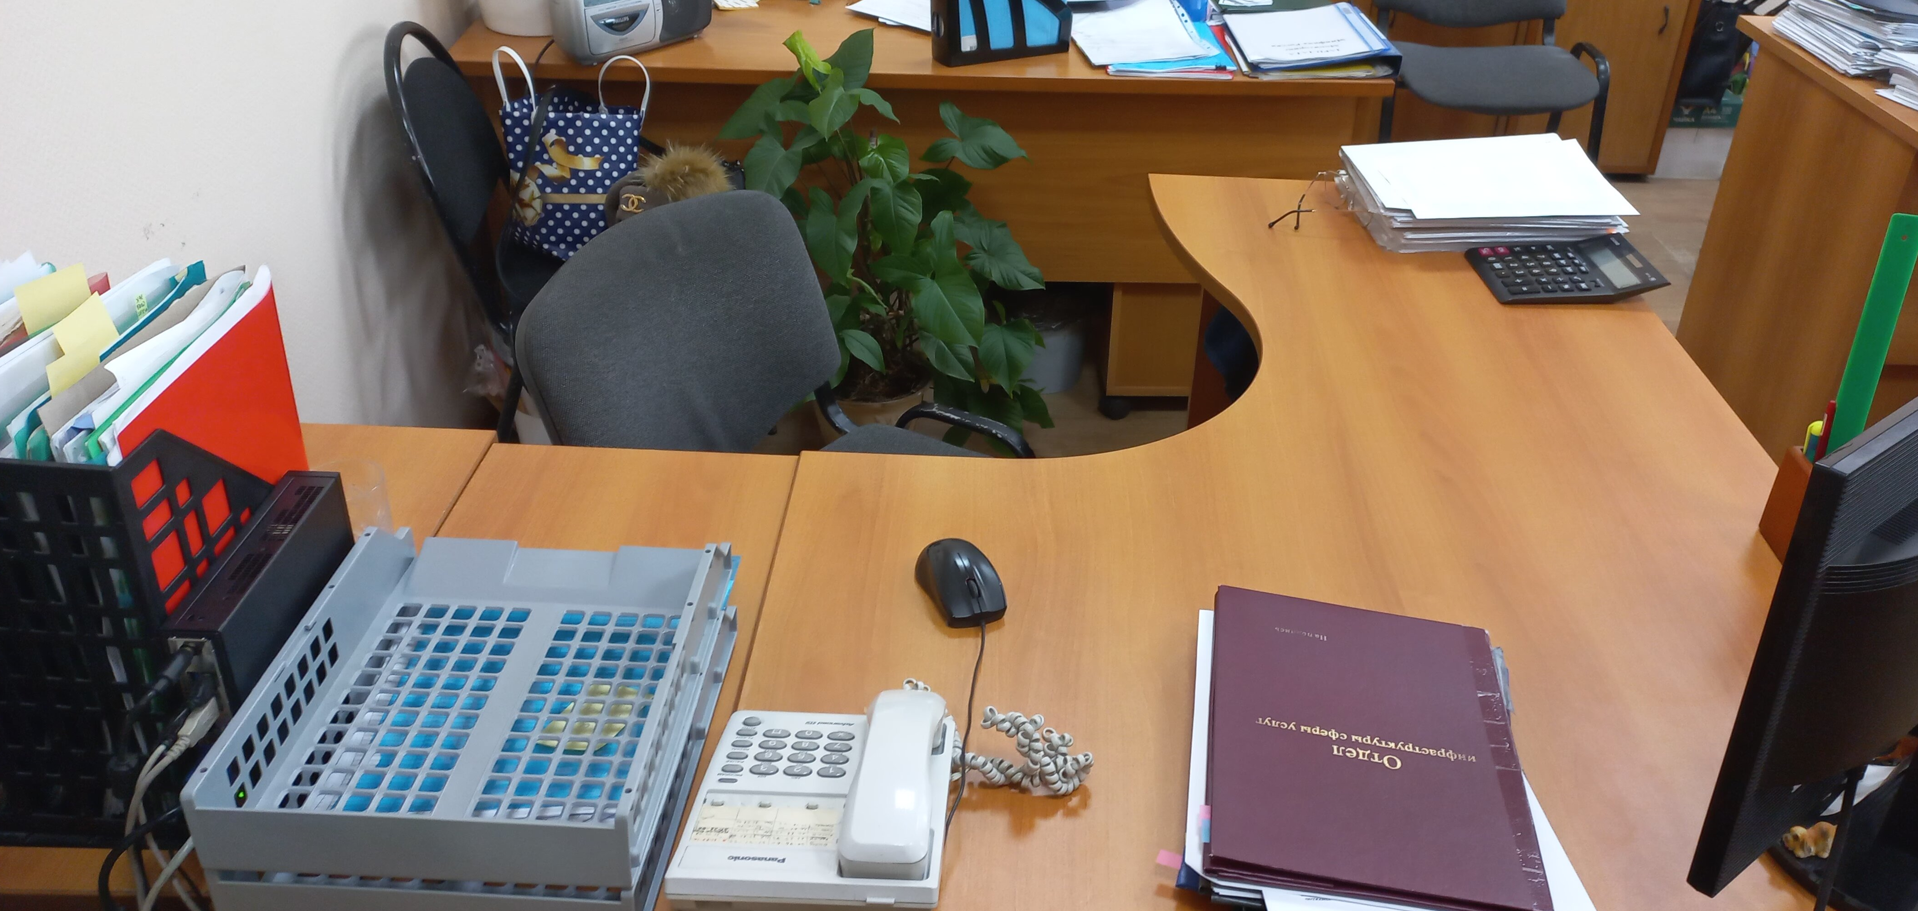
Система 5С. Как навести порядок на рабочем месте?
5C – ЭФФЕКТИВНАЯ ОРГАНИЗАЦИЯ РАБОЧЕГО МЕСТА
Представляет собой совокупность организационно технических мероприятий по рациональной организации рабочих мест, обеспечивающей безопасность работы, рост производительности труда, повышение качества продукции, повышение культуры производства. Получила свое название от первых букв пяти русских слов
ЦЕЛИ СИСТЕМЫ 5С
Вовлечение работников в процесс поддержания порядка
Организация эффективных рабочих мест и их стандартизацию
Повышение качества и производительности труда
Снижение потерь рабочего времени
Создание условий для поиска всех видов потерь в процессах
БЫЛО
СТАЛО

Slide 13
Лучшие практики
За три года в Минфине края:
Разработано 18 проектов, из них 14-завершено, 4-в работе
Есть 3 внутренних тренера с удостоверением
Обучено тренерами сотрудников Минфина-64 %, в том числе руководителей
Создан проектный офис на официальном сайте
Внедрена система 5С
Создан ИНФОЦЕНТР
Разработаны стандарты
Получен статус образца местного, регионального и федерального уровней

Slide 14
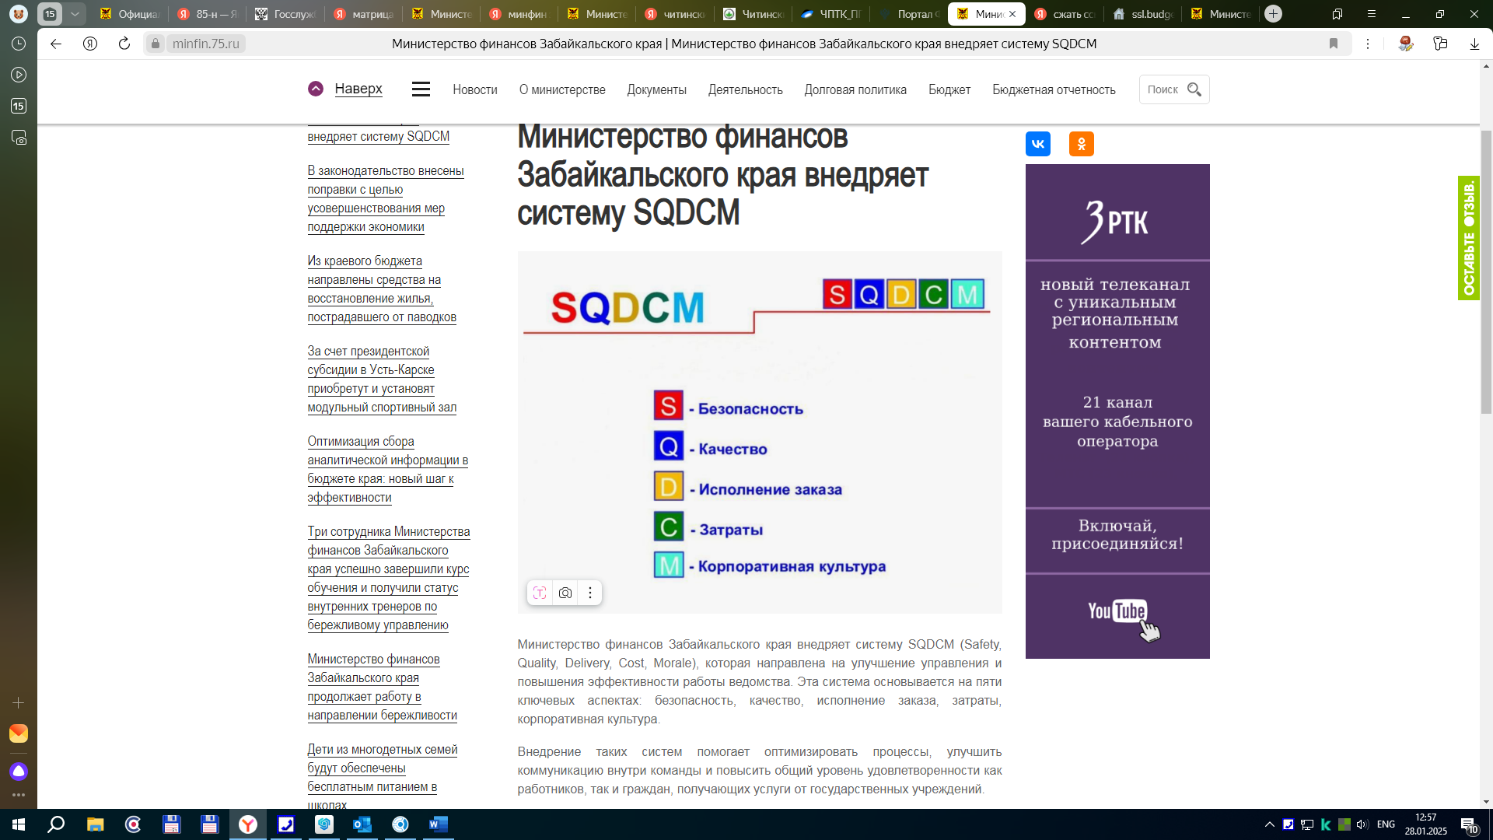
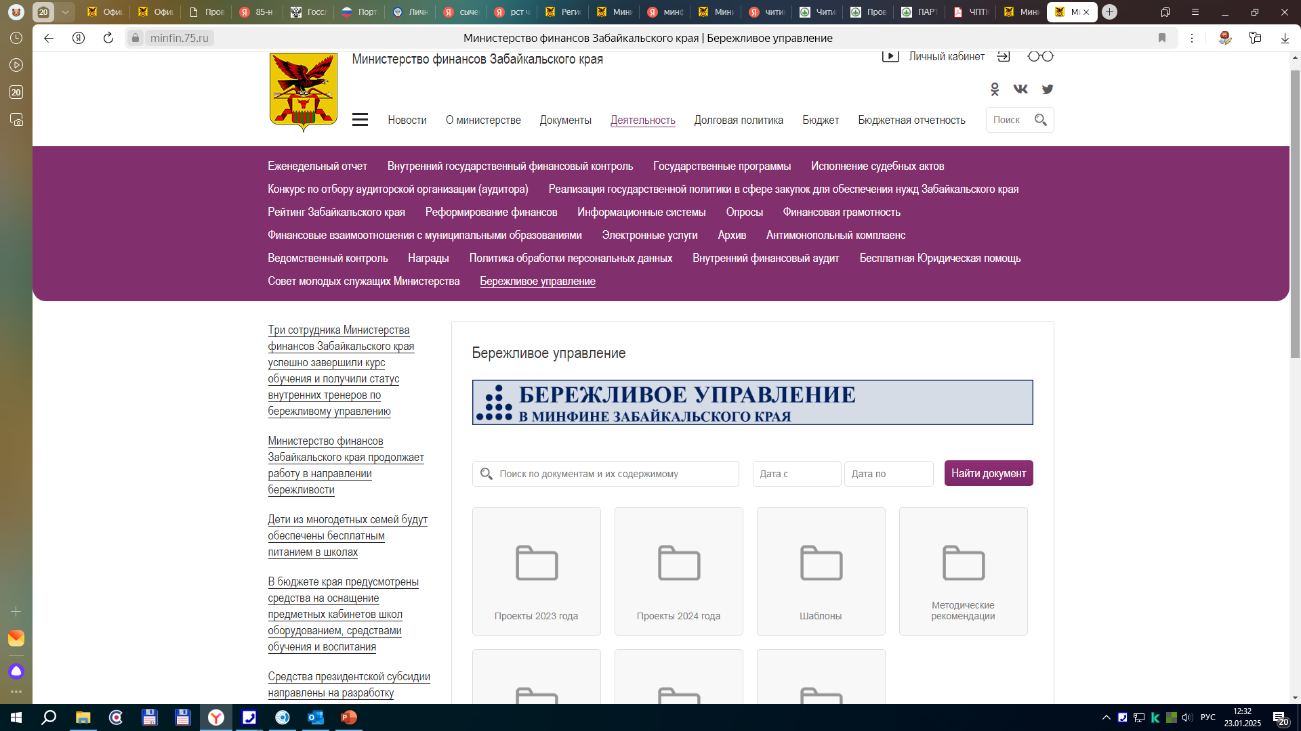
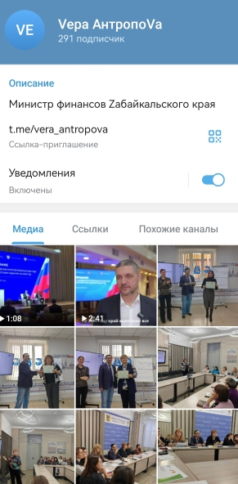

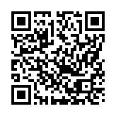
Лучшие практики
Система SQDCM (Safety, Quality, Delivery, Cost, Morale), направлена на улучшение управления и повышения эффективности работы ведомства. Эта система основывается на пяти ключевых аспектах: безопасность, качество, исполнение заказа, затраты, корпоративная культура.
Внедрение таких систем помогает оптимизировать процессы, улучшить коммуникацию внутри команды и повысить общий уровень удовлетворенности как работников, так и граждан, получающих услуги от государственных учреждений.
https://clck.ru/3FhwEY

Slide 15
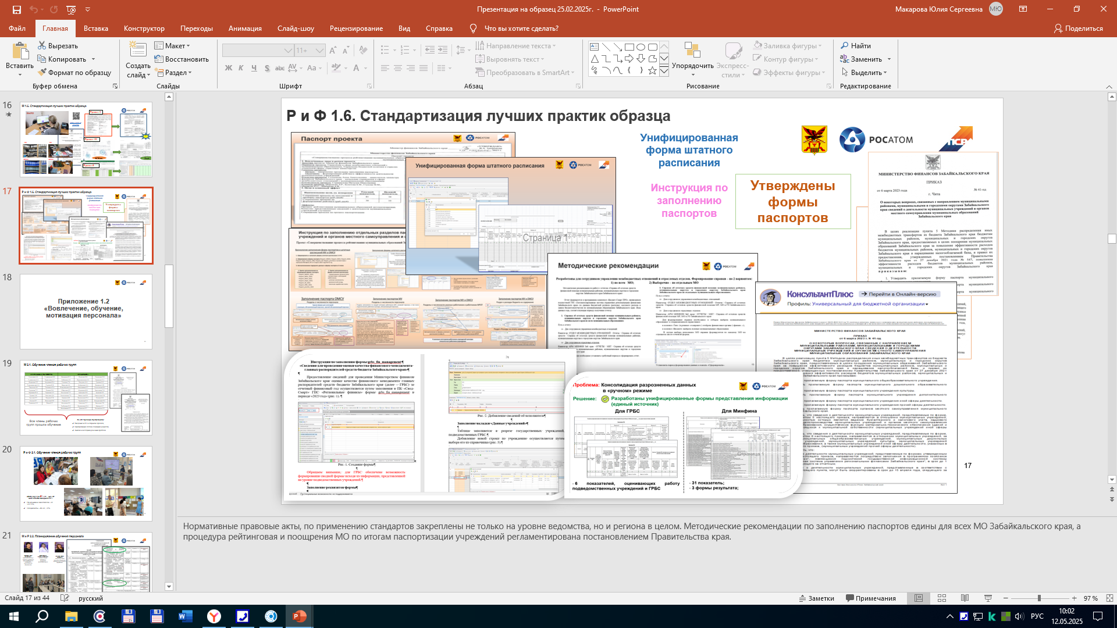
Лучшие практики
Внедрены стандарты
Унифицированная форма

Slide 16
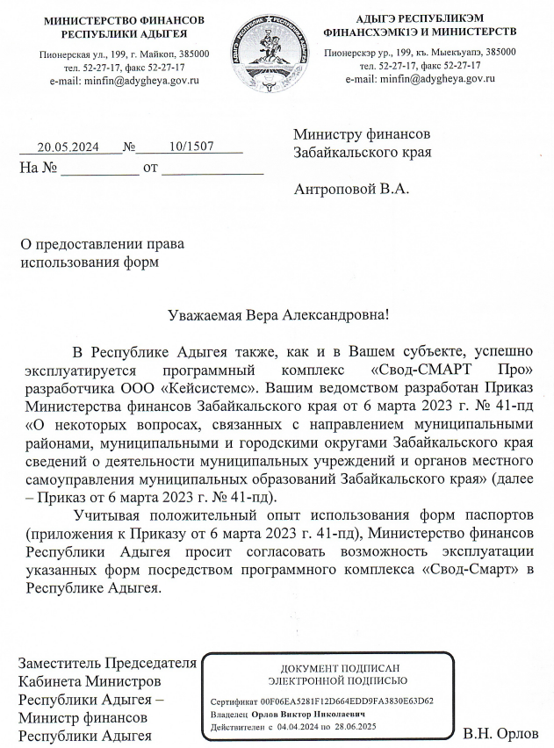
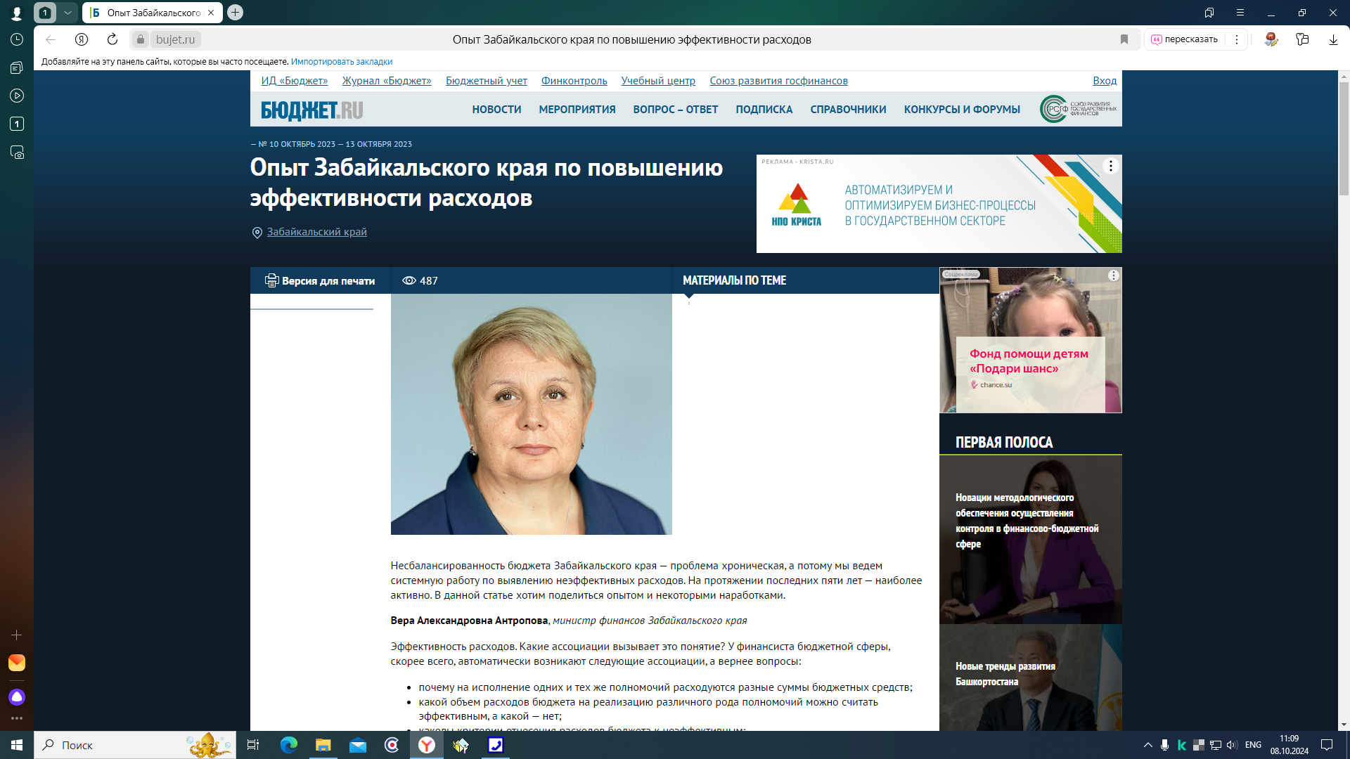
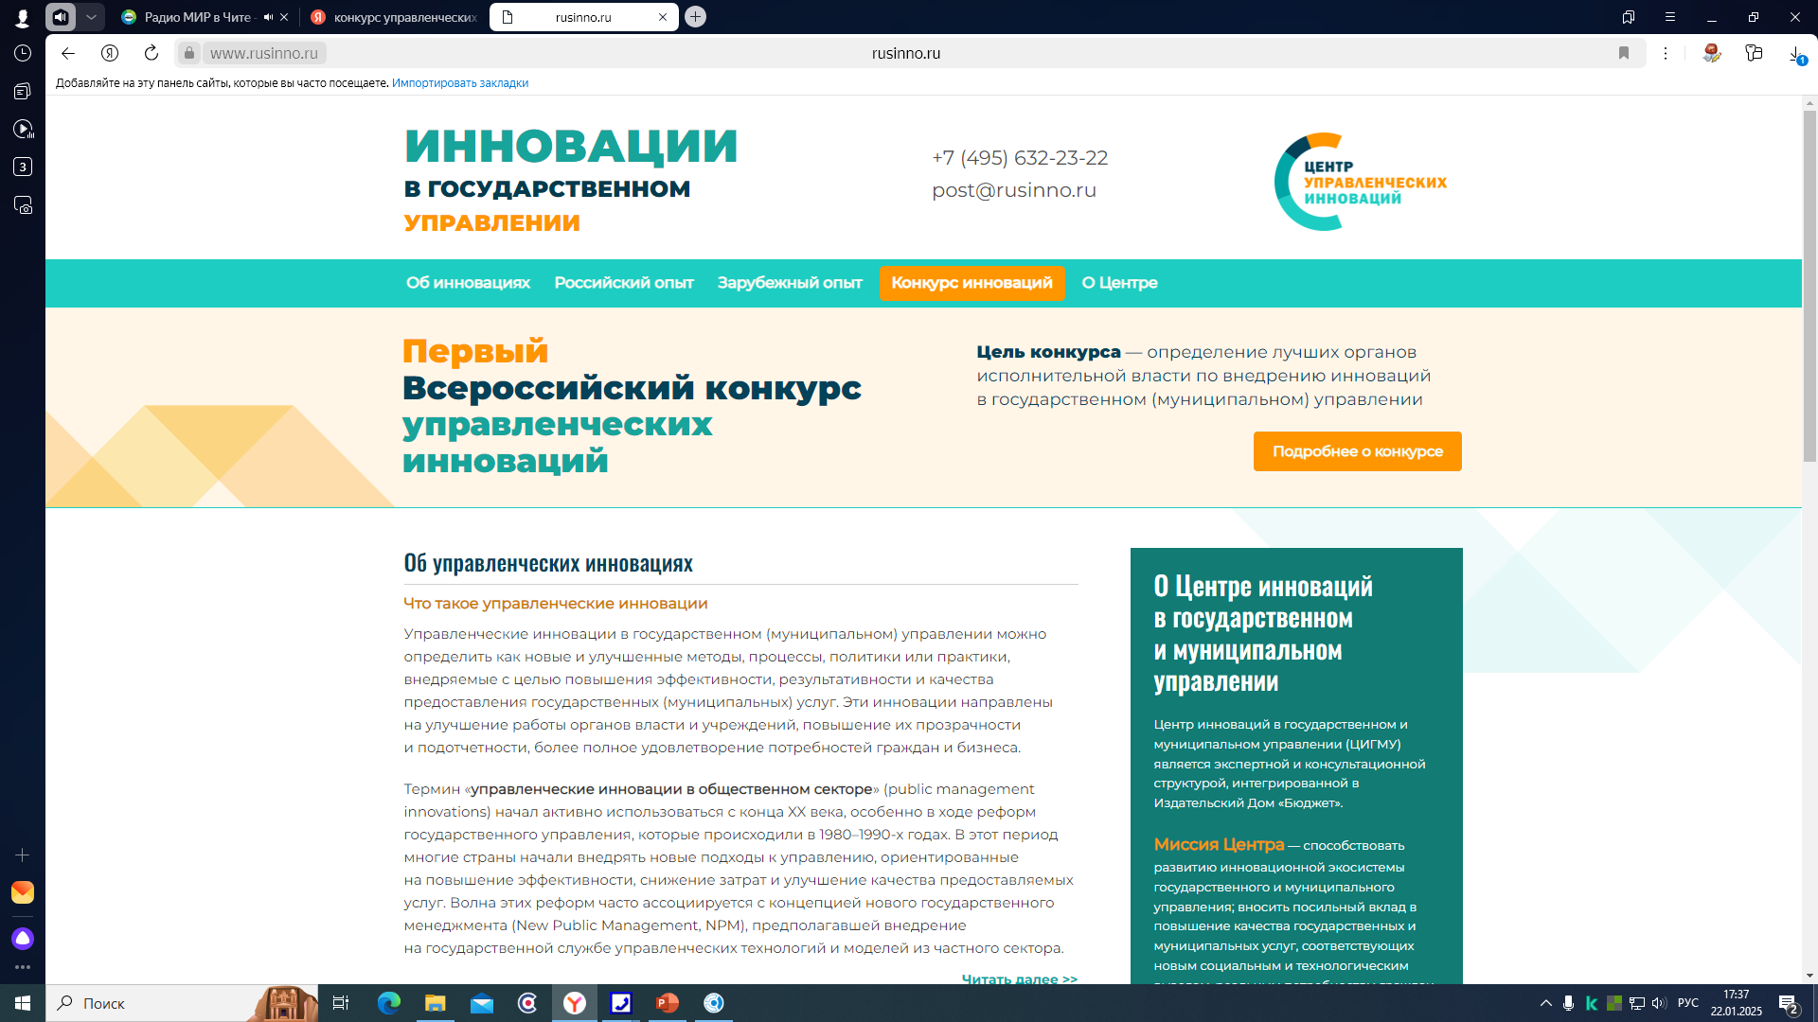
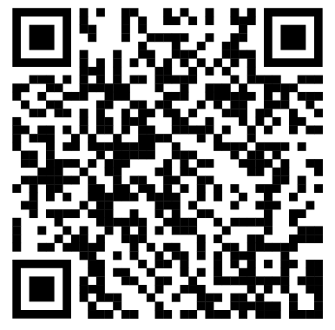
Опыт тиражирования
https://bujet.ru/article/471660.php

Slide 17

Спасибо за внимание!

